Slide 1
Лекция 8.
Методы измерения физических величин
Квантовые эталоны единиц физических величин. Эффект Джозефсона.
к.ф.-м.н. Соколов Андрей Валерьевич

Slide 2
Квантовая метрология
Квантовая метрология - изучает процесс измерений, базирующихся на квантовых явлениях.
Основная проблема проблема Квантовой метрологии - установление так называемой естественной системы единиц физических величин на основе фундаментальных констант.
Одна из её задач – выявление и изучение погрешностей, вызываемых ограничениями квантового характера.
Квантовая метрология базируется на результатах квантовой физики.

Slide 3
Основные задачи квантовой метрологии
Главные направления в квантовой метрологии:
Разработка и реализация квантовых эталонов (КЭ);
Установление соответствия между размерами единиц, воспроизводимых различными КЭ, а также преемственности между ними и традиционными эталонами;
Выявление и изучение погрешностей КЭ, в т. ч. вызываемых ограничениями квантового характера;
Поиск квантовых явлений, в которых наиболее стабильно и с минимальной погрешностью воспроизводятся значения фундаментальных констант и их комбинаций;
Развитие методов измерений с наивысшей точностью и минимальным порогом чувствительности, основанных на квантовых явлениях.

Slide 4
Квантовый эталон времени
До 1967 года секунда определялась - 1/31 556 925,9747 доля тропического года для 0 января 1900 в 12 часов эфемеридного времени - ET(не зависящего от изменения скорости вращения Земли).
В 1967 принята следующая формулировка – «Секунда есть время, равное 9 192 631 770 периодам излучения, соответствующего переходу между двумя сверхтонкими уровнями основного состояния атома цезия-133».
Определение дополнено в 1980 году формулировкой «собственное время на вращающемся геоиде» и в 1997 году формулировкой «Это определение относится к атому цезия, невозмущённому внешними полями при температуре 0 К.»
С 2019 годав ведена формулировка: «Величина секунды устанавливается фиксацией численного значения частоты сверхтонкого расщепления основного состояния атома цезия-133 при температуре 0 К равным в точности 9 192 631 770, когда она выражена единицей СИ с⁻¹, что эквивалентно Гц».

Slide 5
Шкалы времени
Местное среднее время на Гринвичском меридиане называют всемирным временем и обозначают UT (Universal Time). UT=ET+ΔT, где ΔT — годичное изменение.
Из наблюдений суточных движений звёзд получается всемирное время UT0, не образующее равномерной шкалы. Если учесть поправку за смещение мгновенного полюса относительно его среднего положения, получим более равномерную шкалу UT1.
Атомное время - TAI (Temps Atomique International ) задаётся конкретным атомным или молекулярным эталоном. Начало отсчёта системы атомного времени - 1 января 1958 в 00:00 ч.
Так как шкалы TAI и UT не согласуются между собой, введена промежуточная шкала, называемая всемирным координированным временем UTC (Universal Time Coordinated). Это атомное время, аппроксимирующее UT1, которое корректируется на 1 с, когда его расхождение с UT1 превышает 0,5 с. Коррекция производится в последнюю секунду 30 июня или 31 декабря либо в обе даты.

Slide 6
Шкалы времени GNSS
Основная задача спутниковой навигации (GNSS — Global Network Satellite System) по определению координат заключается в решении обратной пространственной засечки, где за исходные пункты принимаются спутники, а определяемый – на поверхности земли. Координаты спутников передаются на ГНСС-приемник в навигационном сообщении в виде эфемерид (элементов Кеплеровской орбиты), а расстояние до спутников мы измеряем по времени прохождения сигнала. Но вместе с тем спутники находятся в постоянном движении, поэтому координаты и расстояния обязательно должны быть привязаны к одному моменту времени.
Для привязки навигационных сигналов к шкале времени все спутники оснащены атомным стандартом часов. На данный момент атомная временная шкала является самой точной в мире.
Однако установка атомных часов в приёмник пользователя невозможна из-за их невероятной дороговизны. Поэтому в ГНСС-приемниках используется кварцевый генератор, стабильность которого составляет 10^-7, а погрешность 3-5 с в год. Таким образом шкала времени ГНСС-приемника гораздо менее точная. Чтобы это компенсировать в сервисных сообщениях спутниковых сигналов передаются параметры временнОго полинома, которые используются для привязки шкалы времени приёмника к шкале спутниковой системы с точностью 20нс (в приемниках геодезического класса).

Slide 7
Шкалы времени GNSS
Каждая ГНСС работает в собственной шкале времени, основанной на национальном атомном стандарте. Шкалы времени всех спутников системы синхронизируются наземным пунктом управления. Однако каждая ГНСС так или иначе связана с UTC и друг с другом, а величина смещения шкал передаётся в навигационном сообщении.
Первой развёрнутой на орбите ГНСС была GPS (NAVSTAR). Её шкала времени называется GPS Time (TGPS), которая сейчас отличается от UTC на 18с. Эта величина называется leap second. Эпоха в шкале времени GPS определяется номером недели (GPS Week) и номером секунды в неделе. Начало отсчета этой шкалы приходится на ночь с субботы на воскресенье 6 января 1980 г. в 00:00 ч (UTC). Каждая новая неделя также начинается в ночь с субботы на воскресенье. Номер GPS недели передается в навигационном сообщении в 10-битном поле, по этой причине по прошествии 1024 недель счетчик обнуляется. Этот эффект назван GPS week number rollover и происходит каждые 19,7 лет. Первый сброс недели произошел 21 августа 1999г, второй – 6 апреля 2019г.

Slide 8
Шкалы времени GNSS
ГНСС Galileo и BeiDou имеют такой же принцип счета шкалы времени – номер недели и секунд.
Galileo System Time – GST –выполняет коррекцию относительно международной атомной шкалы времени. Началом отсчета шкалы считается 00:00 ч 22 августа 1999г (первый сброс номера недели GPS). Максимальное количество недель в GST равно 4096, а значит первый сброс номера недели произойдет только через 78 лет с начала отсчета системы.
Beidou System Time – BDT – основана на китайском универсальном глобальном времени, которое поддерживается национальным атомным стандартом времени. Начало отсчета шкалы BDT 00:00 ч 1 января 2006 (UTC). Ближайший сброс номера недели BeiDou произойдет спустя 160 лет с начала отсчета шкалы.
Шкала времени ГЛОНАСС в отличие от остальных систем основана на UTC SU. Поэтому в ней нет номера недели и номера секунды в неделе, а также не происходит сброс счетчика недель (rollover). Здесь используется стандартная дата и часы/минуты/секунды. Коррекция системного времени ГЛОНАСС происходит в тот же момент, что и плановая коррекция UTC.

Slide 9
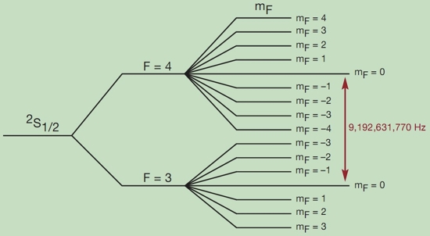
Энергетические уровни цезия-133
E= 3.76∙10⁻⁶ эВ

Slide 10
Атомные часы
Принципиальная схема атомных часов

Slide 11
Эффект Штерна-Герлаха
В 1922 году немецкие физики Отто Штерн и Вальтер Герлах поставили опыты, целью которых было измерение магнитных моментов P_{m} атомов различных химических элементов. Для химических элементов, образующих первую группу таблицы Менделеева и имеющих один валентный электрон, магнитный момент атома равен магнитному моменту валентного электрона, т.е. одного электрона.
Идея опыта заключалась в измерении силы, действующей на атом в сильно неоднородном магнитном поле. Неоднородность магнитного поля должна быть такова, чтобы она сказывалась на расстояниях порядка размера атома. Только при этом можно было получить силу, действующую на каждый атом в отдельности.

Slide 12
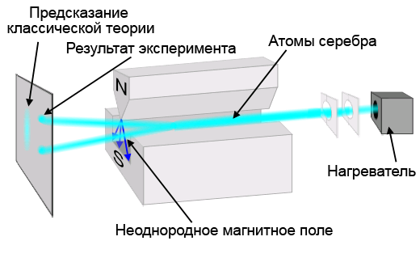
Эффект Штерна-Герлаха

Slide 13
Эффект Штерна-Герлаха
Атомы серебра летели с тепловой скоростью около 100 м/с через щелевые диафрагмы и, проходя резко неоднородное магнитное поле, попадали на фотопластинку.
Если бы момент импульса атома и его магнитный момент мог принимать произвольные ориентации в пространстве (т.е. в магнитном поле), то можно было ожидать непрерывного распределения попаданий атомов серебра на фотопластинку с большей плотностью попаданий в середине. Но на опыте были получены совершенно неожиданные результаты: на фотопластинке получились две резкие полосы – все атомы отклонялись в магнитном поле двояким образом, соответствующим лишь двум возможным ориентациям магнитного момента.
Этим доказывался квантовый характер магнитных моментов электронов. Количественный анализ показал, что проекция магнитного момента электрона равна магнетону Бора: =9.27·10⁻²⁴Дж/Тл

Slide 14
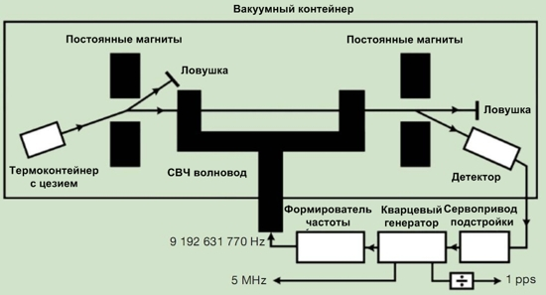
Цезиевый осциллятор на основе атомарного пучка

Slide 15
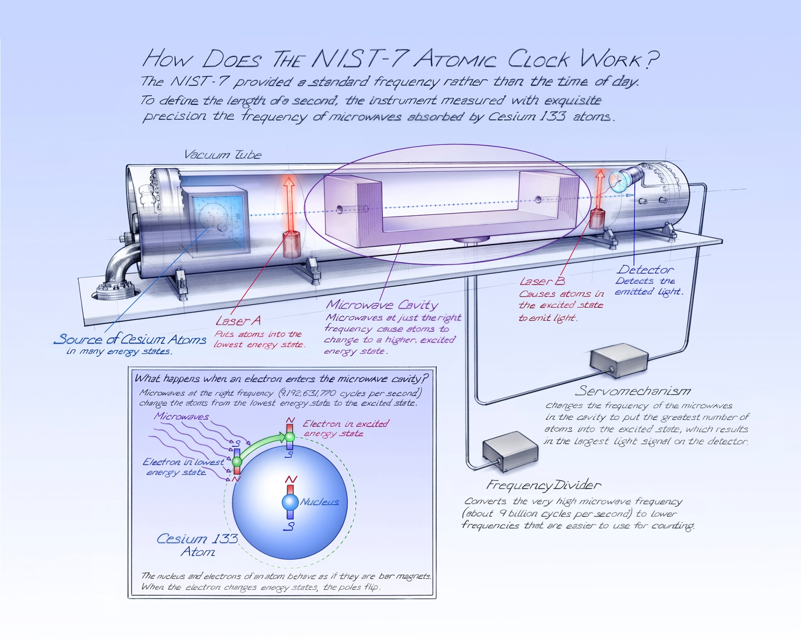
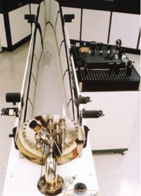
Атомные часы с лазерным считыванием NIST-7
Скорость атомов Cs около 100 м/с

Slide 16
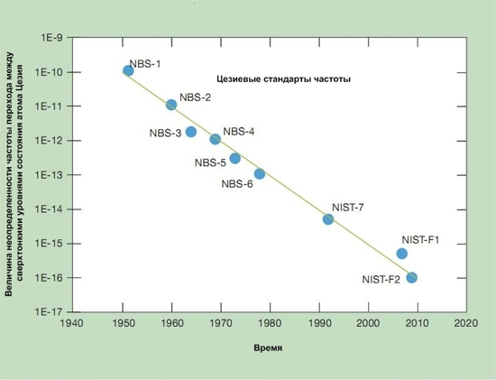
Повышение точности атомных часов

Slide 17
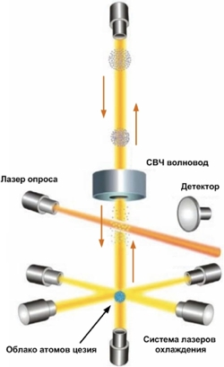
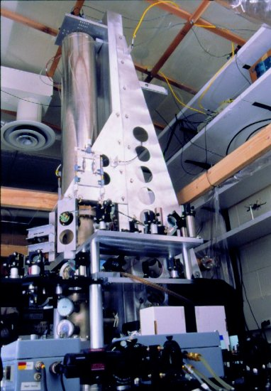
Атомные часы на эффекте атомного фонтана
Атомные часы NIST-F1(США).
Используют цезиевый фонтан
Скорость движения атомов ~ 3 м/с
Точность 3×10⁻¹⁶с.

Slide 18
Квантовые «логические» часы
Для точного измерения разности частот используют метод частотной гребёнки (frequency comb)
Точность часов на основе ²⁷Al⁺ 8.6×10⁻¹⁸ c;
В 2015 году в NIST (США) были созданы квантовые часы на основе ⁸⁷Sr⁺. Точность часов 2.1×10⁻¹⁸ c.
С помощью этих часов было зарегистрировано замедление времени при разнице высот 2 см! [1]

Slide 19
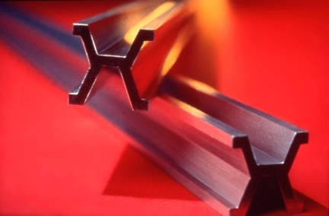
История определения метра
Основа | Дата | Абсолютная неопределённость | Относительная неопределённость
¹⁄₄₀ ₀₀₀ ₀₀₀ часть Парижского меридиана, измеренная Деламбром и Мешеном | 1795 | 0.5-0.1 мм | 10⁻⁴
Первый эталон Metre des Archives из платины | 1799 | 0.05-0.01 мм | 10⁻⁵
Платино-иридиевый профиль при температуре таяния | 1889 | 0.2-0.1 мкм | 10⁻⁷
Платино-иридиевый профиль при температуре таяния льда и атмосферном давлении, поддерживаемый двумя роликами | 1927 | неизв. | неизв.
1 650 763,73 длин волн оранжевой линии (6056 Å) спектра, излучаемого изотопом криптона ⁸⁶Kr в вакууме | 1960 | 4 нм | 4·10⁻⁹
Длина пути, проходимого светом в вакууме за (1 / 299 792 458) секунды | 1983 | 0.1 нм | 10⁻¹⁰
Метр — это длина пути, проходимого светом в вакууме за (1 / 299 792 458) секунды.
Килограмм есть единица массы, равная массе международного прототипа килограмма.
Кельвин есть единица термодинамической температуры, равная 1/273,16 части термодинамической температуры тройной точки воды.
Моль есть количество вещества системы, содержащей столько же структурных элементов, сколько содержится атомов в углероде-12 массой 0,012 кг.

Slide 20
Квантовый эталон длины
В начале 1970-х годов в США, Англии и СССР были выполнены эксперименты по уточнению скорости света в вакууме с, основанные на независимом измерении частоты ν и длины волны λ высокостабильного лазера (произведение νλ равно с). Обработка результатов этих экспериментов дала значение с = 299 792 458 ± 1,2 м/с с относительной погрешностью 4·10^{–9}. До этих экспериментов она была равна 3·10^{–7}, то есть измерения скорости света с использованием стабилизированных лазеров повысили точность примерно на два порядка. Но дальнейшее уточнение значения с было невозможно, так как величина 4·10⁻⁹ практически целиком обусловлена недостаточной точностью криптонового эталона длины, сравнением с которым вычислялась длина волны λ.

Slide 21
Универсальный квантовый эталон времен-длины-частоты
Газовый лазер на смеси гелия и неона (Не-Nе) может генерировать чрезвычайно узкие спектральные линии— гораздо уже, чем у криптонового стандарта. Однако частоты этих линий могут «плавать», меняться неконтролируемым образом (например, вследствие изменения длины резонатора). Поэтому, чтобы получить источник света намного лучший, чем криптоновая лампа, необходимо стабилизировать частоту лазерного излучения. Такой стабилизации достигли использованием молекулярных линий поглощения некоторых газов, у которых частота одной из линий поглощения близка к частоте излучения лазера. Например, гелий-неоновый лазер может генерировать на трёх длинах волн: 0,63, 1,15 и 3,39 мкм; при этом линии с длиной волны 3,39 мкм — линия поглощения молекулы метана СН₄, а линия 0,63 — соответствует линии поглощения молекулярного йода ¹²⁷I₂. Ячейку с поглощающим газом помещают внутрь резонатора лазера. Если изменять длину резонатора, настраивая лазерную частоту на центр спектральной линии поглощающего газа, в излучении лазера появляется резонансный пик с предельно узкой шириной спектра. Это состояние непрерывно поддерживает система автоподстройки длины резонатора.

Slide 22
Универсальный квантовый эталон времен-длины-частоты
Однако эталон частоты, задающий атомную секунду, — цезиевый генератор, частота которого f_{эт} = 9 192 631 770 Гц лежит в радиодиапазоне. Чтобы измерить частоту лазера ν сравнением с эталонной частотой, надо осуществить переход эталонной частоты в оптический диапазон, то есть умножить её до оптических значений. Однако эталонная частота имеет нецелочисленную величину и неудобна для преобразований. Поэтому обычно вместо цезиевого генератора используют более низкочастотный кварцевый генератор с удобным значением частоты, например 5 Мгц. Но такой генератор имеет гораздо меньшую стабильность частоты и сам по себе служить эталоном не может. Необходимо стабилизировать его частоту по цезиевому стандарту, придав ему такую же стабильность.
Это осуществляется при помощи схемы фазовой автоподстройки частоты. Низкая частота кварцевого генератора f_{кв} увеличивается радиотехническими средствами в некоторое число (n) раз и в смесителе вычитается из частоты цезиевого эталона f_{эт}. Подбором конкретных значений n и f_{кв} разностную частоту (f_{эт} – nf_{кв}) можно сделать приблизительно равной частоте кварцевого генератора: (f_{эт} – nf_{кв}) = f_{кв}.
Сигнал разностной частоты (fэт – nfкв) после усиления поступает на один вход фазового детектора, а на другой его вход подаётся сигнал частоты fкв от кварцевого генератора. На выходе фазового детектора возникает напряжение, величина и знак которого зависят от отклонения разностной частоты от частоты fкв. Это напряжение поступает на блок управления частотой кварцевого генератора, сдвигая её до тех пор, пока она не станет точно равной

Slide 23
Универсальный квантовый эталон времен-длины-частоты
Сигнал разностной частоты (f_{эт} – nf_{кв}) после усиления поступает на один вход фазового детектора, а на другой его вход подаётся сигнал частоты f_{кв} от кварцевого генератора. На выходе фазового детектора возникает напряжение, величина и знак которого зависят от отклонения разностной частоты от частоты f_{кв}. Это напряжение поступает на блок управления частотой кварцевого генератора, сдвигая её до тех пор, пока она не станет точно равной разностной частоте. Благодаря этому частота кварцевого генератора автоматически поддерживается неизменной и её стабильность оказывается практически равной стабильности цезиевого эталона. Теперь можно осуществлять передачу этой частоты в оптический диапазон.

Slide 24
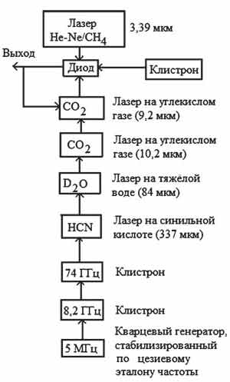
Универсальный квантовый эталон времен-длины-частоты
Для этой цели используется радиооптический частотный мост (РОЧМ), в котором при помощи многозвенной цепочки различных СВЧ-генераторов и промежуточных лазеров субмиллиметрового и инфракрасного диапазонов выполняется последовательное умножение эталонной частоты 5 МГц до значений 10¹⁴ Гц.

Slide 25
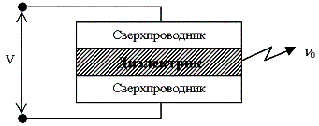
Эффект Джозефсона
Толщина диэлектрика до 10⁻⁷ м
Эффект Джозефсона возникает при контакте двух сверхпроводников, разделённых тонким слоем диэлектрика. Куперовские пары (пары электронов, обеспечивающих сверхпроводимость) могут просачиваться (туннелировать) через диэлектрик из одного сверхпроводника в другой. При этом, если фазы волновых функций пар в двух сверхпроводниках окажутся различными, то через переход Джозефсона будет протекать ток в отсутствие разности потенциалов. Такое явление получило название стационарного эффекта Джозефсона.

Slide 26
Стационарный эффект Джозефсона
Согласно теории сверхпроводимости, куперовские пары электронов характеризуются единой волновой функцией, фаза к-рой плавно меняется вдоль сверхпроводника при протекании по нему тока (фазовая когерентность куперовских пар). При прохождении сверхпроводящих электронов через несверхпроводящую прослойку фазовая когерентность частично (в меру отношения толщины прослойки к т. н. длине когерентности) разрушается и протекание джозефсоновского тока через прослойку сопровождается скачком фазы волновой ф-ции сверхпроводящих электронов на этой прослойке

Slide 27
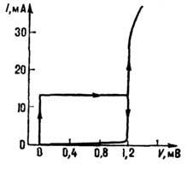
Нестационарный эффект Джозефсона
Вольт-амперная характеристика (BAX) туннельного контакта Sn- Sn при температуре 1,4 К (прослойка - плёнка оксида олова).
Нестационарный эффект Джозефсона можно рассматривать также как прохождение куперовских пар через прослойку, сопровождающееся изменением их энергии на величину 2eV. При этом процессе испускаются кванты эл.- магн. излучения с частотой ν=ω/2π

Slide 28
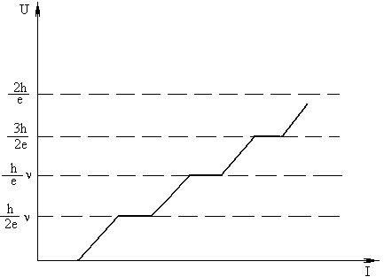
Обратный эффект Джозефсона
При облучении джозефсоновского контакта СВЧ-излучением с частотой Ω на нем появляется напряжение V при условии nħΩ=2eV. 2e/ħ= 4,83594000*10¹⁴ Гц/В с погрешностью 2*10⁻⁸
В России государственный первичный эталон ЭДС и постоянного напряжения воспроизводит вольт с помощью эффекта Джозефсона. Размер единицы вольта передается вторичному эталону, в качестве которого применяется группа термостатированных насыщенных элементов. При повышении точности определения значение величины (2e/h), ожидаемого в ближайшие годы, точность «джозефсоновского вольта» может возрасти более чем на 1 порядок.
В последнее время были созданы интегральные схемы, включающие в себя порядка 1000 переходов Джозефсона и позволяющие воспроизводить напряжение непосредственно в 1 В и выше.
Вольтамперная характеристика джозефсоновского перехода

Slide 29
Практическая реализация эталона вольта
В 2014 году специалистами Нижегородского научно-исследовательского приборостроительного института «Кварц» им. Горшкова был впервые создан рабочий образец квантового эталона напряжения.
Эталон выполнен в виде джозефсоновской микросхемы на основе высокотемпературных сверхпроводников. Основные технические характеристики микросхемы: выходное напряжение 25 мВ, рабочая температура 75-77 К, рабочая частота 73-74 ГГц.
На основе этой микросхемы в институте «Кварц» был впервые создан рабочий образец меры напряжения, которая по своим параметрам удовлетворяет требованиям, предъявляемым к эталонным средствам измерения. Мера напряжения имеет выходное напряжение от 0 до 10 В, шаг изменения выходного напряжения 0,1 В и относительную нестабильность за межповерочный интервал 5×10⁻⁸.

Slide 30
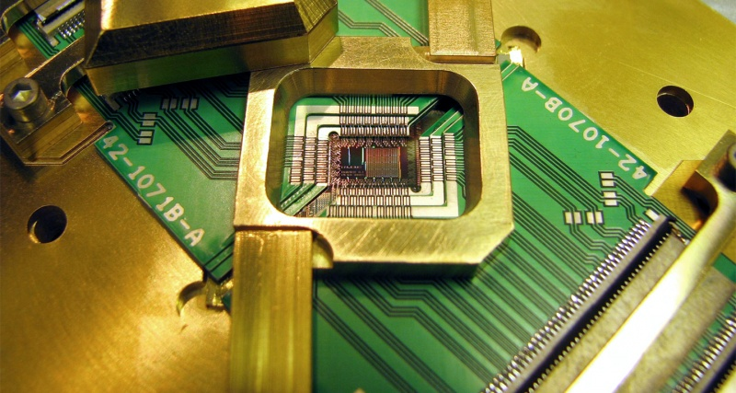
Практическая реализация эталона вольта
В 2014 году специалистами Нижегородского научно-исследовательского приборостроительного института «Кварц» им. Горшкова был впервые создан рабочий образец квантового эталона напряжения.
Эталон выполнен в виде джозефсоновской микросхемы на основе высокотемпературных сверхпроводников. Основные технические характеристики микросхемы: выходное напряжение 25 мВ, рабочая температура 75-77 К, рабочая частота 73-74 ГГц.
На основе этой микросхемы в институте «Кварц» был впервые создан рабочий образец меры напряжения, которая по своим параметрам удовлетворяет требованиям, предъявляемым к эталонным средствам измерения. Мера напряжения имеет выходное напряжение от 0 до 10 В, шаг изменения выходного напряжения 0,1 В и относительную нестабильность за межповерочный интервал 5×10⁻⁸.

Slide 31
Квантовый эффект Холла
Квантовый эффект Холла был открыт в 1980 г. Фон-Клитцингом. Суть его состоит в том, что в специальных структурах типа металл-диэлектрик-полупроводник при температуре жидкого гелия и в сильном магнитном поле электрическое сопротивление принимает строго фиксированные дискретные значения:

Slide 32
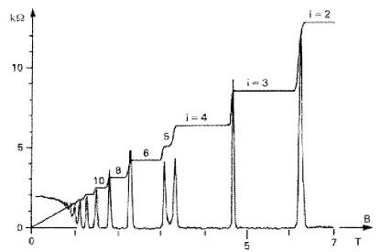
Квантовый эффект Холла
Зависимость холловского сопротивления от величины приложенного магнитного поля. Кривая с острыми пиками - это зависимость омического сопротивления образца от магнитного поля. Как следует из графика, сопротивление каждый раз обращается в нуль, когда квантовый эффект Холла выходит на плато.

Slide 33
Квантовый эталон сопротивления
Величина R_{x}=h/e²=25812,807 Ом называется константой Клитцинга
Величина константы Клитцинга измерена с точностью 10⁻⁸.
Теоретически возможно довести точность измерения R_{x} до 10⁻¹⁶.
Среднеквадратическое отклонение воспроизведения единицы сопротивления с помощью квантового эталона не превышает 3.10⁻⁸ при неисключенной систематической погрешности 3.10⁻⁷.
Другой составной частью эталона является группа из 10 манганиновых катушек сопротивления с номинальным значением 1 Ом, обеспечивающая воспроизведение Ома со средним квадратическим отклонением результата измерений 3 . 10⁻⁸ (по десяти независимым измерениям). Неисключенная составляющая систематической погрешности не превышает 3 . 10⁻⁷.

Slide 34
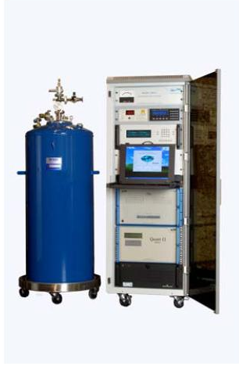
Практическая реализация квантового эталона сопротивления
QuantΩ,
Measurement International
Канада

Slide 35
Эталон силы тока
Ампер – сила неизменяющегося тока, который, проходя по двум параллельным проводникам бесконечной длины и ничтожно малой площади круглого поперечного сечения, расположенным на расстоянии 1 м один от другого в вакууме, вызывал бы между этими проводниками силу взаимодействия, равную 2·10^{–7} Н на каждый метр длины
Для реализации эталона ампера в ряде стран были сконструированы специальные «токовые весы».

Slide 36
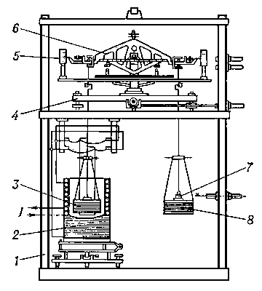
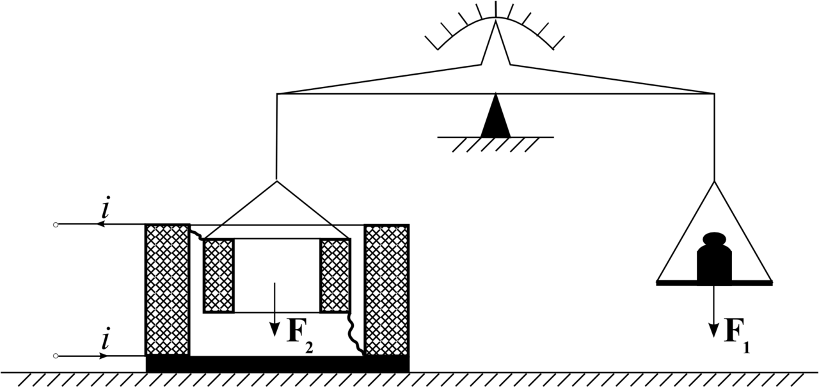
Эталон силы тока
Относительная погрешность эталона - 4∙10⁻⁶

Slide 37
Квантовый эталон силы тока
В связи с успехами квантовой метрологии появилась возможность воспроизводить единицу силы тока более точно с помощью косвенных измерений в соответствии с законом Ома: I=U/R.
При этом размеры единиц электрического напряжения U и сопротивления R воспроизводятся на основе квантовых эффектов Джозефсона и Холла.
Точность квантового эталона достигает 4∙10⁻⁷ и определяется в основном точностью квантового эталона сопротивления.

Slide 38
Квантовый эталон силы тока
Мнения разных стран относительно статуса аппаратуры, воспроизводящей ампер через вольт и ом, расходятся. Ведущие в метрологическом отношении страны (США, Англия, Германия) не склонны считать такую аппаратуру первичным эталоном ампера и квалифицируют ее на уровне поверочной установки.
Дело в том, что теоретически предсказан и экспериментально проверен квантовый эффект «одноэлектронного туннелирования» или эффект Лихарева. Этот эффект проявляется в возникновении ступеней на оси тока вольтамперных характеристик сверхпроводящих джозефсоновских переходов малой емкости при их облучении СВЧ-полем.
При этом расстояние между ступеньками зависит лишь от частоты f электромагнитного поля и заряда электрона e: I=2ef . Это открывает путь к построению независимого эталона ампера на основе этого эффекта.

Slide 39
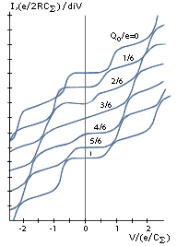
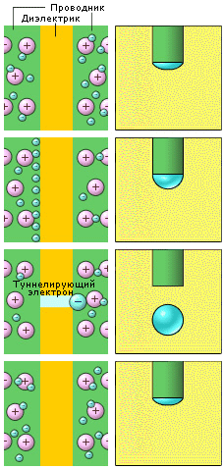
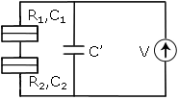
Эффект Лихарева
Расчетная ВАХ для различных значений внешнего заряда (G1<<G2, C1=2*C2)

Slide 40
Список литературы
В. Голубев, В погоне за точностью: единый эталон времени — частоты — длины, Наука и жизнь, №12Б 2009 Ссылка на статью
"Frequency Ratio of Al+ and Hg+ Single-ion Optical Clocks; Metrology at the 17th Decimal Place" . sciencemag.org. 28 March 2008.
James Vincent (22 April 2015). "The most accurate clock ever built only loses one second every 15 billion years". The Verge.

Slide 41
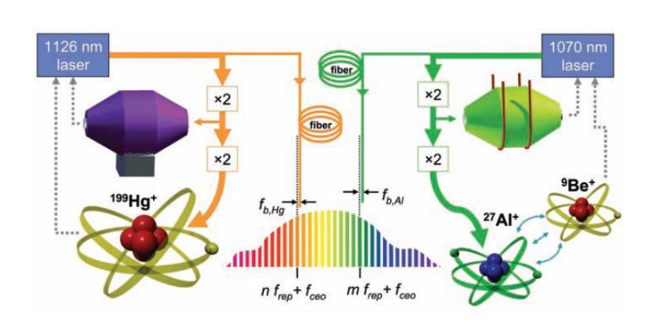
Квантовые «логические» часы
Схема эксперимента для измерения разности частот возбуждения ионов ²⁷Al⁺ и ¹⁹⁹Pb⁺ [1]

Slide 42
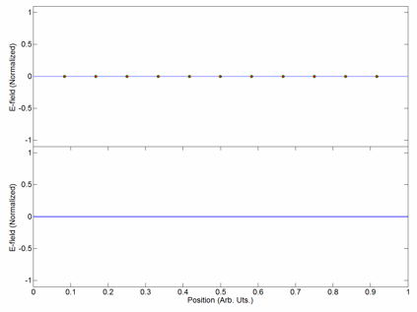
Метод синхронизации мод

